Slide 1


Проект образовательной деятельности.
Краткосрочный ( 1 неделя) старшая группа № 8
Подготовила воспитатель Лосева.О.А.
Участники: воспитатель Лосева О.А., физ .интруктор Шматко Е М., дети

Slide 2
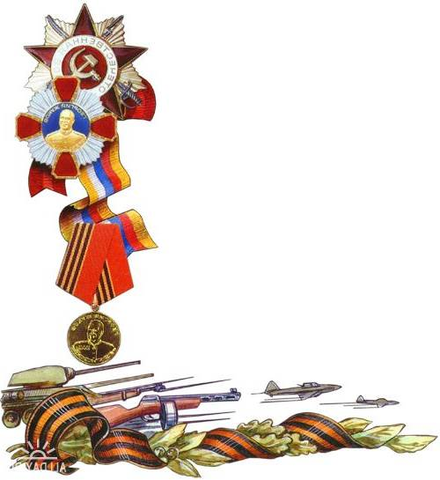
Проблема: отсутствие интереса к Российской армии.
Обоснование проблемы: недостаточный уровень знаний о Российской армии.
Актуальность: воспитание героического начала в детях. Формирование отношения к стране и государству, где живёт человек, к её истории начинается с детства.
Цель:
- формирование представления о защитниках отечества;
- познакомить с профессиями защитников Отечества нашей страны;
- воспитывать гордость за историческое прошлое России; патриотизм;
- систематизировать знания детей по данной теме;
- привлечение родителей в образовательный процесс.

Slide 3

Задачи:
- формирование социально значимых качеств на основе традиций патриотического воспитания;
- стимулирование потребности дошкольников в постоянном поиске сведений о Российской армии.
- приобщение детей, педагогов и родителей к изучению истории и современному состоянию Российской армии и флота.
Предполагаемый результат:
- воспитать уважительное отношение к защитникам Отечества;
- возникновение желания в будущем стать защитником Отечества.

Slide 4
Этапы реализации проекта:
I этап – Формулирование целей и задач проекта
Изучение литературы по теме проекта
Изучение Интернет-ресурсов по теме проекта
Анализ предметной среды группы.
II этап – практическая деятельность по решению проблемы; планирование совместной деятельности, сбор и систематизация информации, поисковая деятельность детей и взрослых.
Проведение бесед, дидактических игр по расширению представлений о российской армии, о родах войск. Консультации для родителей.
Создание в группе условий для реализации проекта: выставка иллюстрации военной техники, просмотр презинтации об армии, выставка игрушечной военной техники, изготовление макета посвященного Сталинградской битве
III этап – итог- Презентация проекта «23 ФЕВРАЛЯ ДЕНЬ ЗАЩИТНИКА ОТЕЧЕСТВА». Проведение спортивного развлечения .

Slide 5

Развивающая среда: Оформление в группе уголка посвящённого «Дню защитника Отечества» с использованием детских рисунков к рассказам «Как папа или дедушка служили в армии», и иллюстраций из журналов. Совместное создание атрибутов к сюжетно ролевым играм.

Slide 6
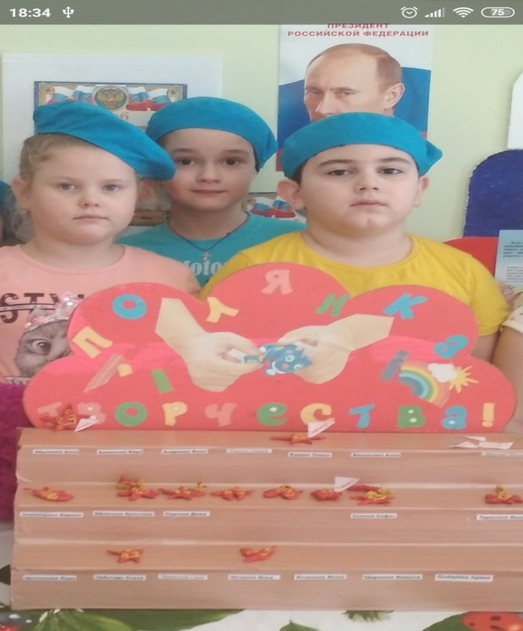
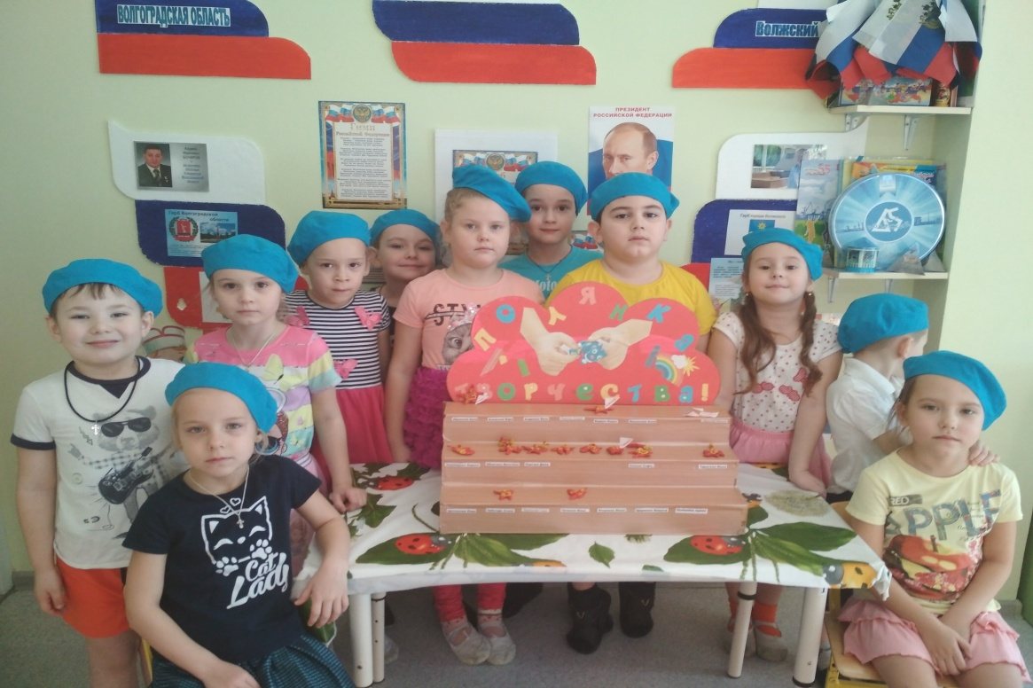
ПЛАН ПРОЕКТНОЙ ДЕЯТЕЛЬНОСТИ С ДЕТЬМИ НА ЗАНЯТИЯХ
Понедельник. 17.02.2020гг.
Беседа «Российская армия: роды войск», рассматривание иллюстраций в соответствии с тематикой.
Познание Формирование целостной картины мира:
«День защитника Отечества. Памятники защитникам Отечества в Волжском».
Художественно-эстетическое развитие: «Звездочка для защитников». (лепка)

Slide 7

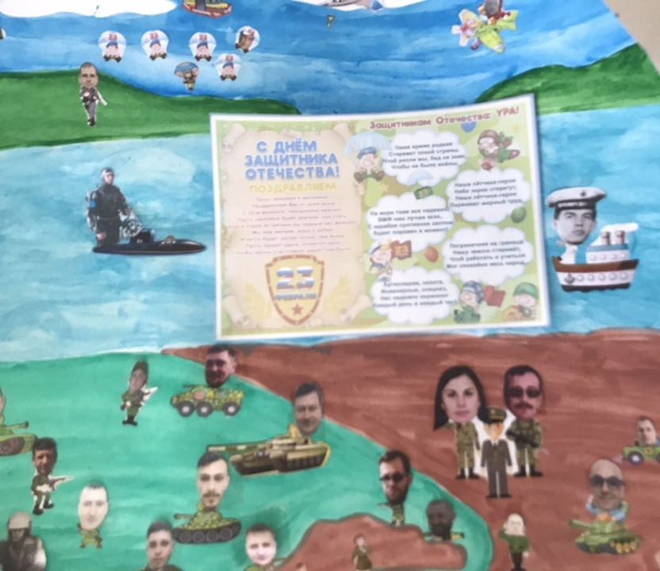
Вторник.18.02.2018 гг.
Беседа: «Наша армия», с рассматриванием альбомов о Российской армии.
Коммуникативная деятельность: «Военные Професии».
Художественно-эстетическое развитие: «Папина и мамина военнная профессия» (изготовление стен-газеты).

Slide 8
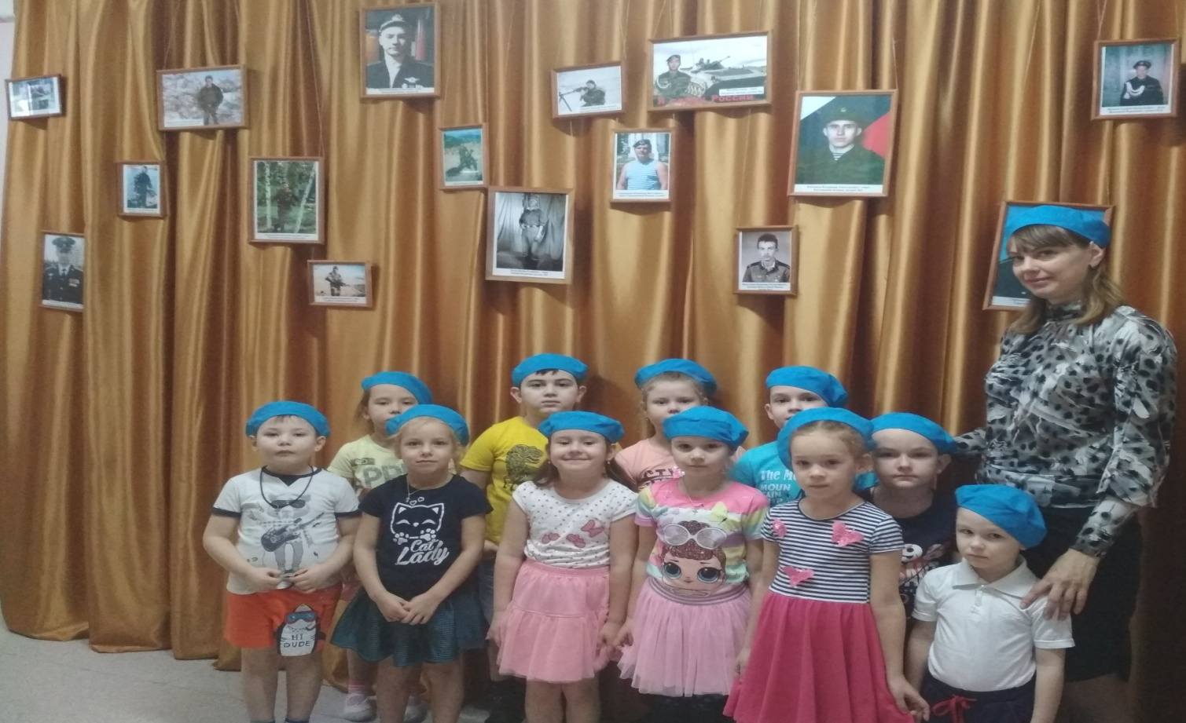
Среда 19.02.2018 гг.
Беседы: «Защитники Отечества – наша гордость!», «военно-морской флот».
Познание. Формирование элементарных математических представлений «День защитника отечества»
Конструирование «Пилотка».

Slide 9
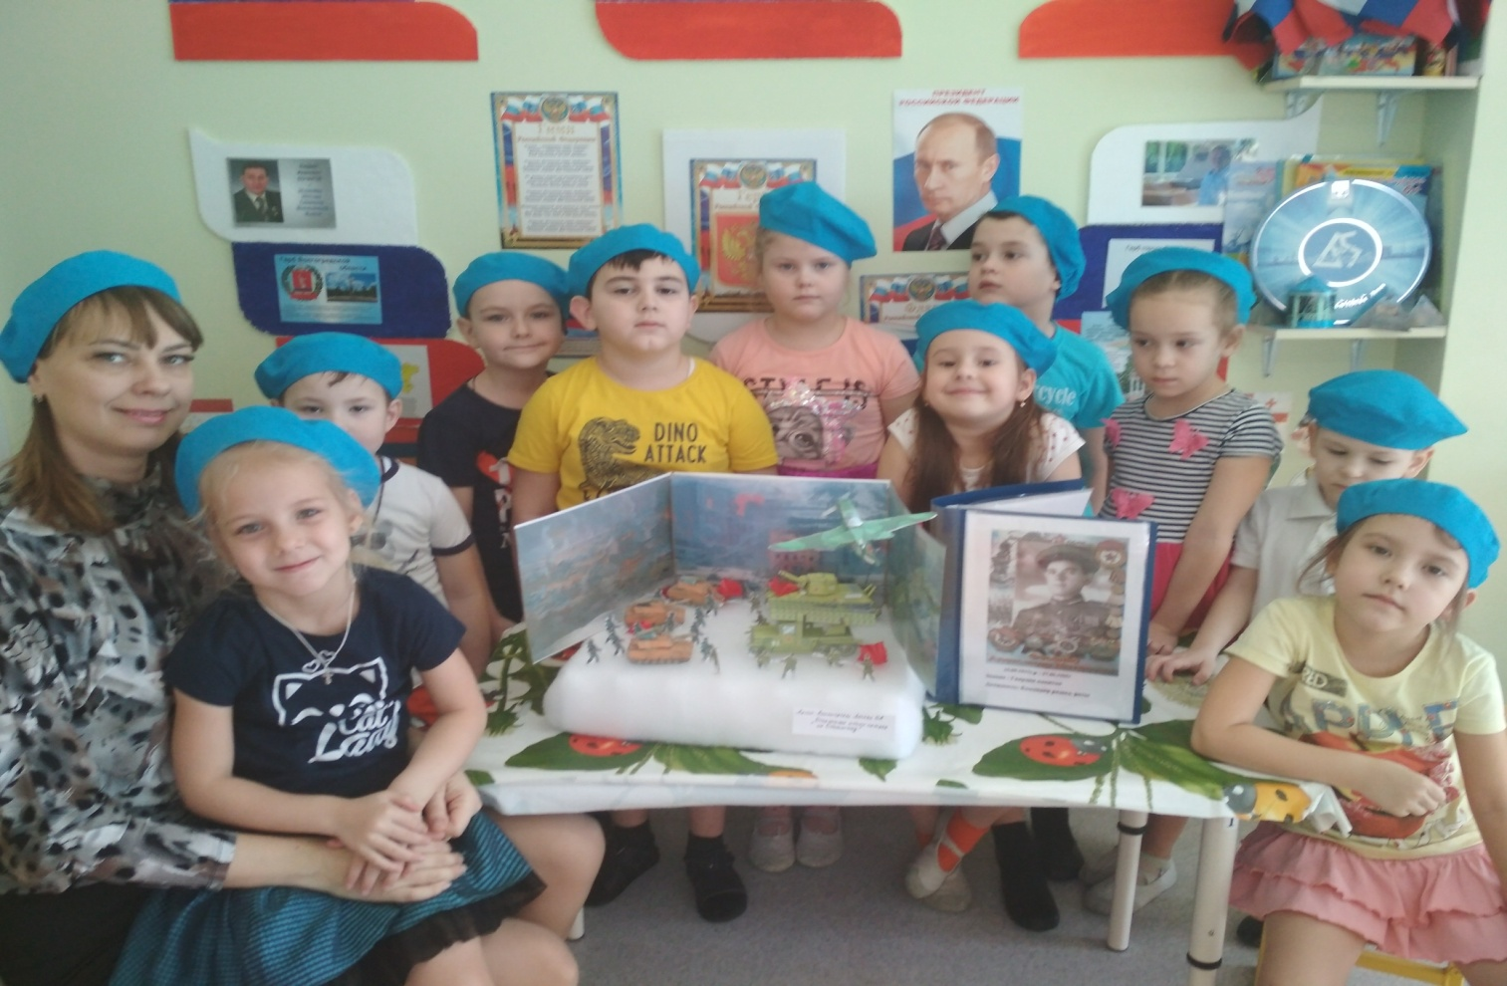
Четверг 20.02.2018 гг.
Беседы: «Сталинградская битва».(Рассказ о военных действиях под Сталинградом с участием Фесенко А.М.)
Коммуникотивная деятельность: «Защитники Отечества», (развитие речи)

Slide 10

Пятница 21.02.2018 гг.
Беседы: О родах войск. Встреча с солдатами. Поздравление для них (прочтение стихотворения и исполнение песни «Катюша» )
Коммуникативная деятельность: «Защитники Отечества», (развитие речи)
Двигательная деятельность : Игра «Зарница»
Проведение мастер класса . « Я умею играть в шашки »

Slide 11
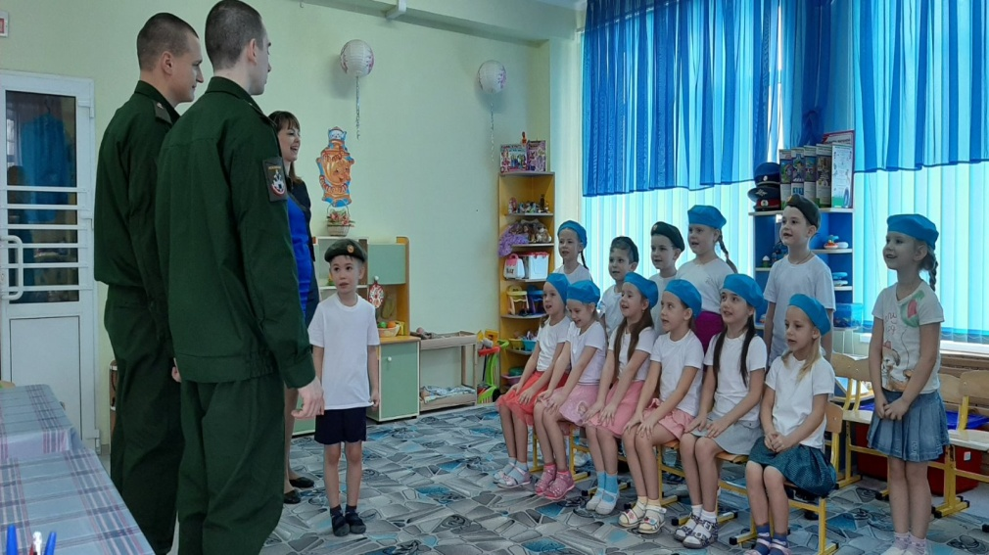
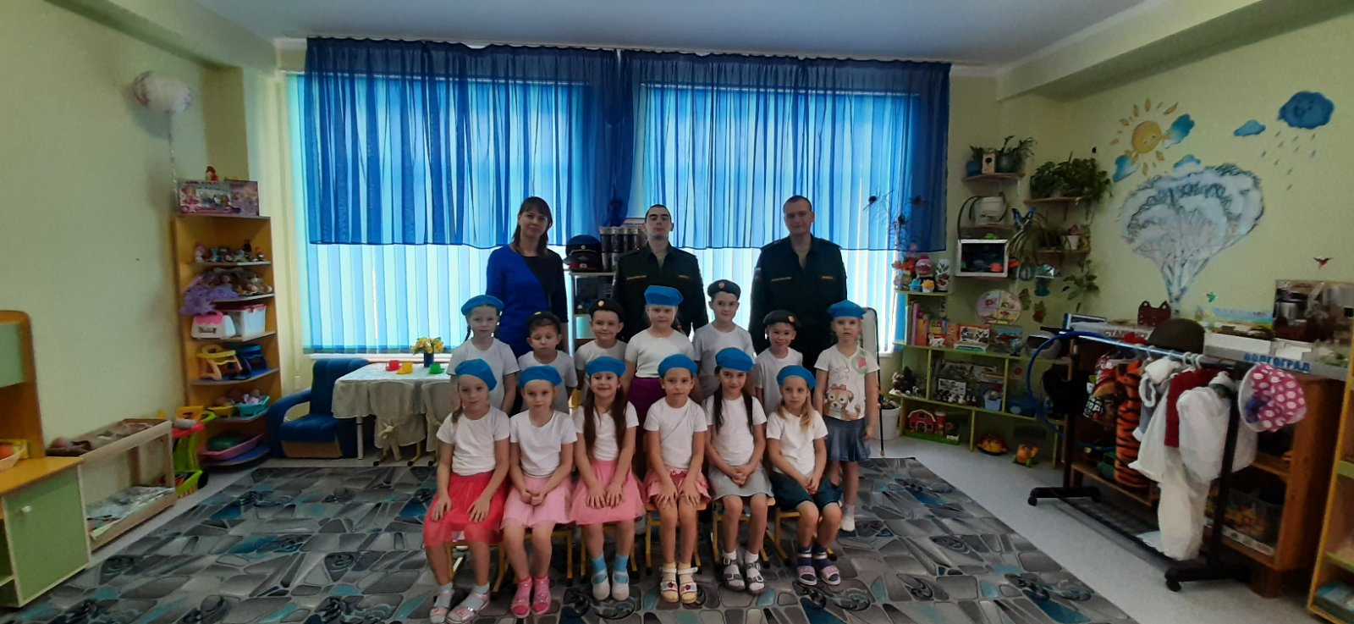
Встреча с солдатами. Поздравление для них (прочтение стихотворения и исполнение песни «Катюша» )

Slide 12
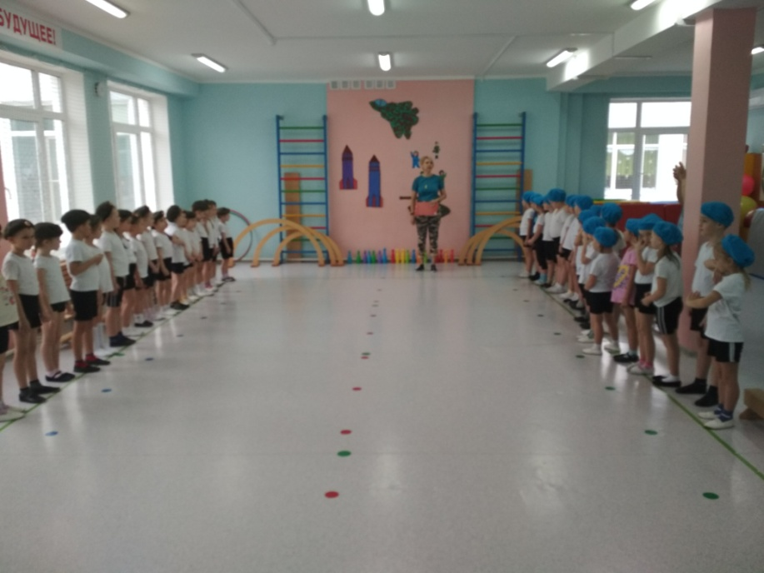
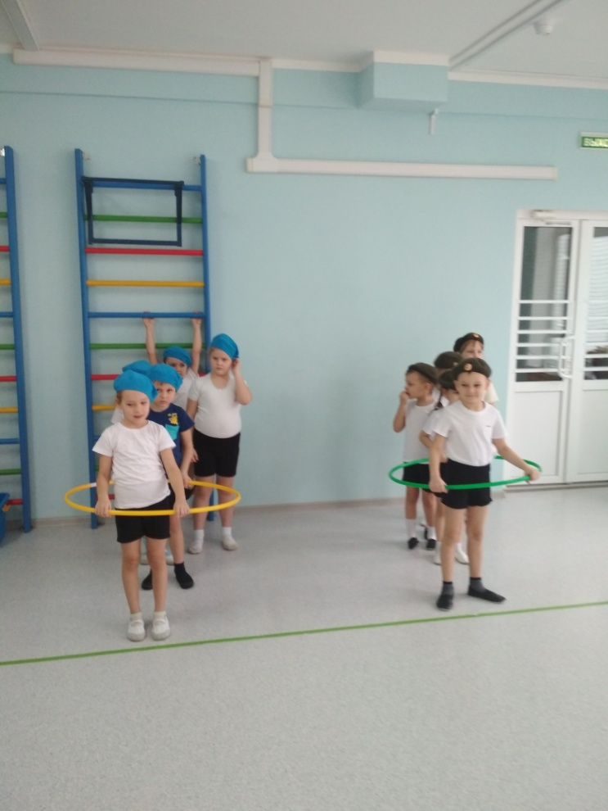
Проведение физкультурного мероприятия

Slide 13
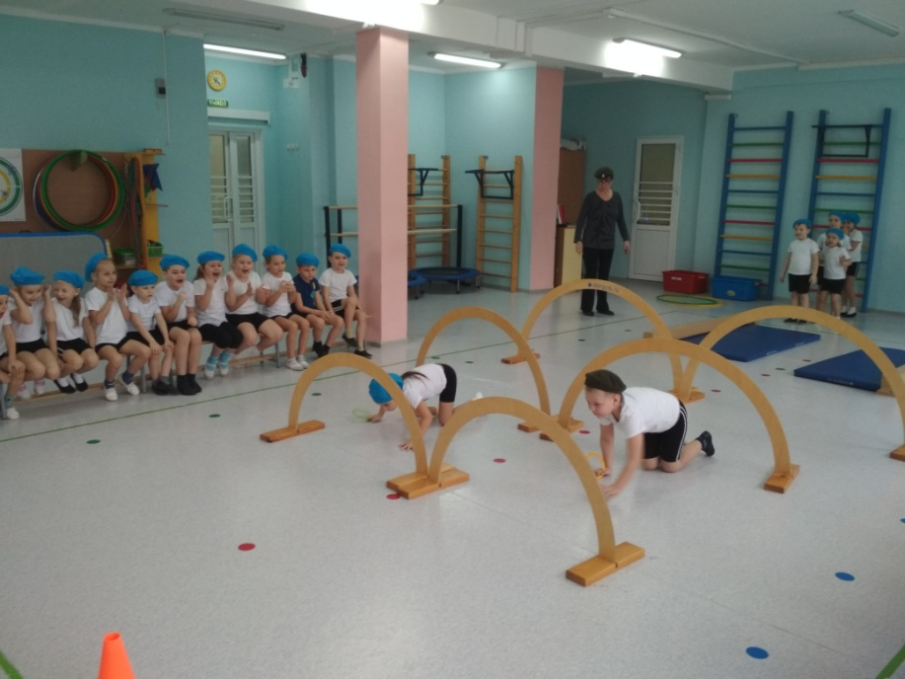
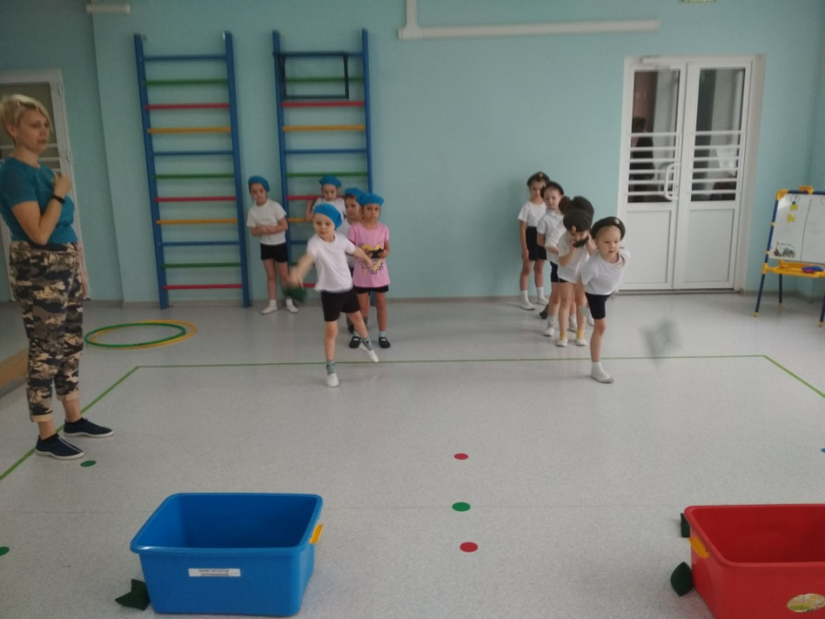
Эстафеты

Slide 14
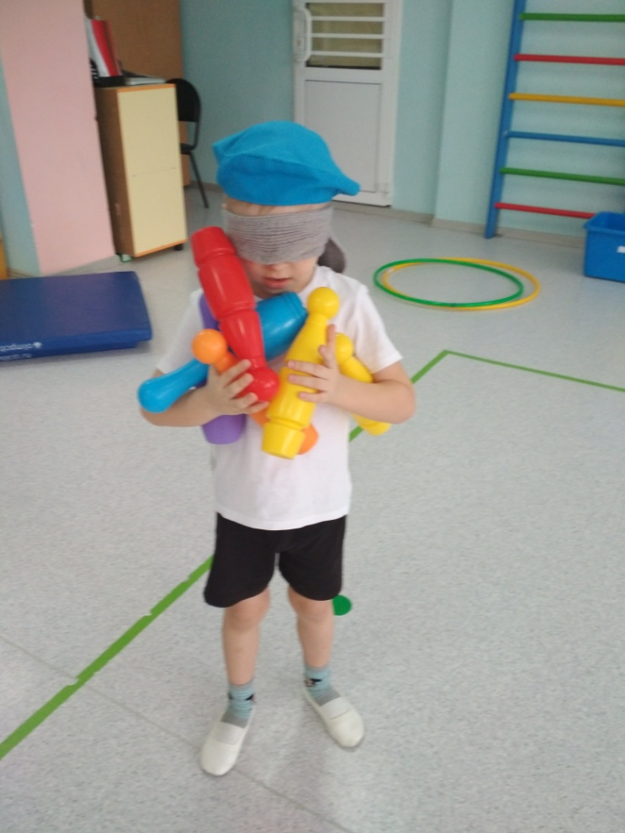
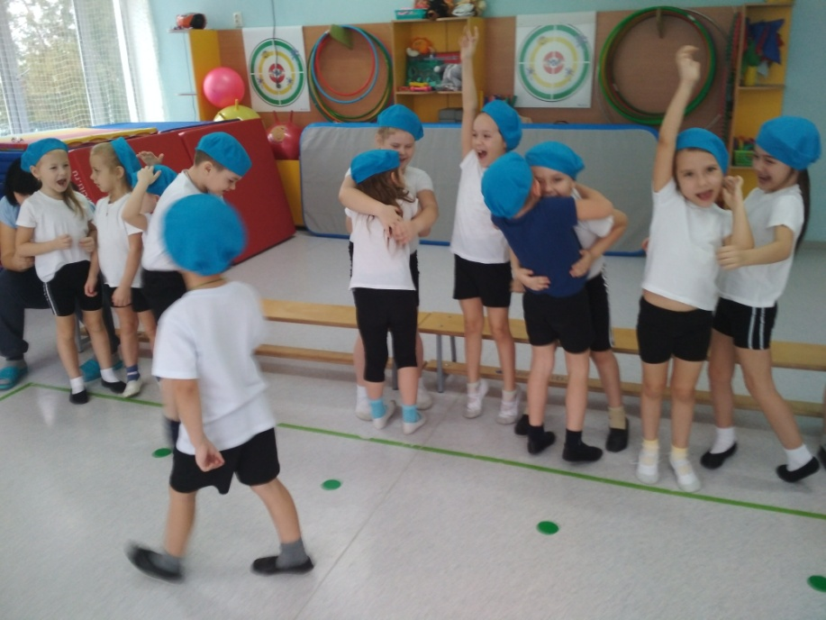

Slide 15
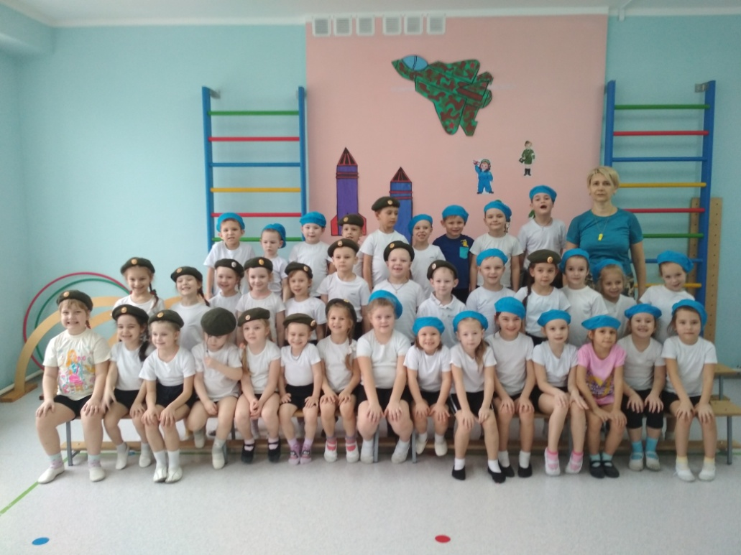
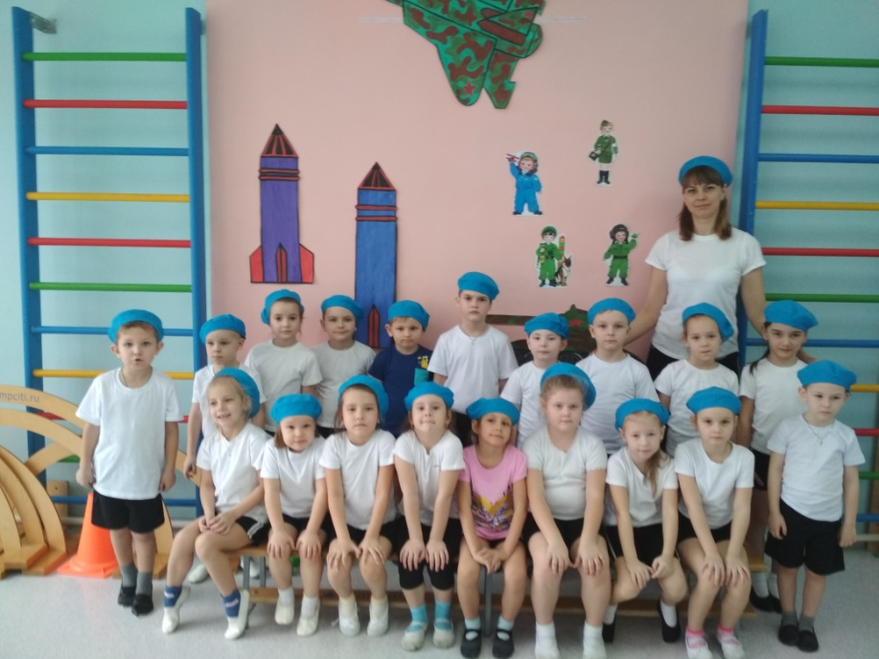
Все ребята Молодцы.

Slide 16
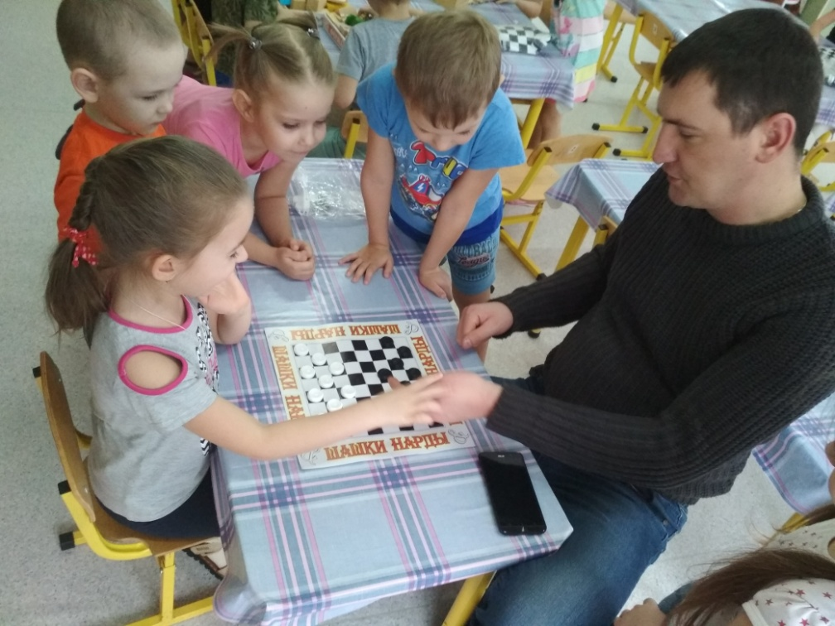
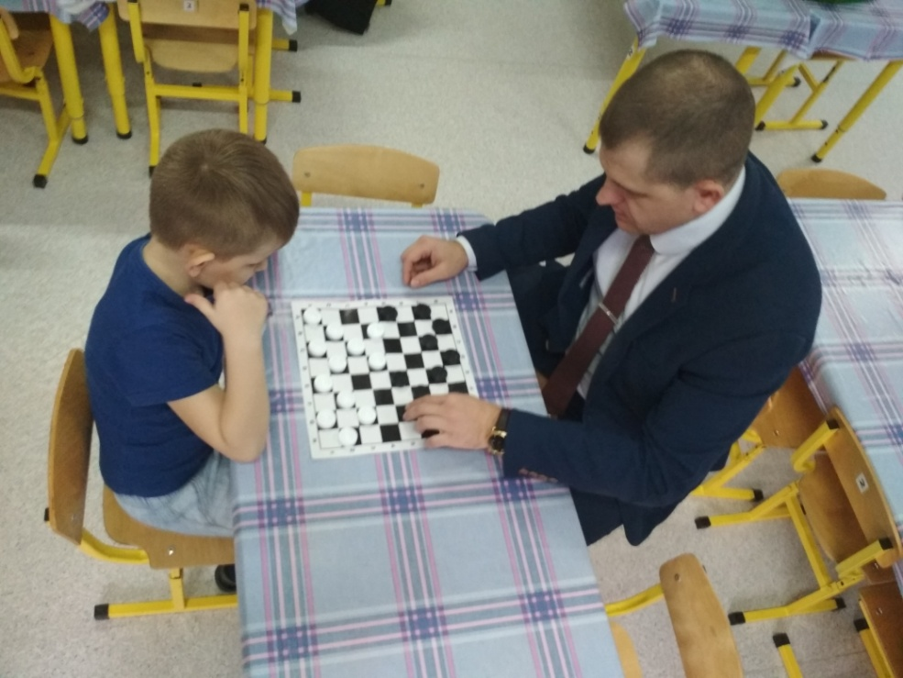
Проведение мастер класса .
« Я умею играть в шашки »

Slide 17
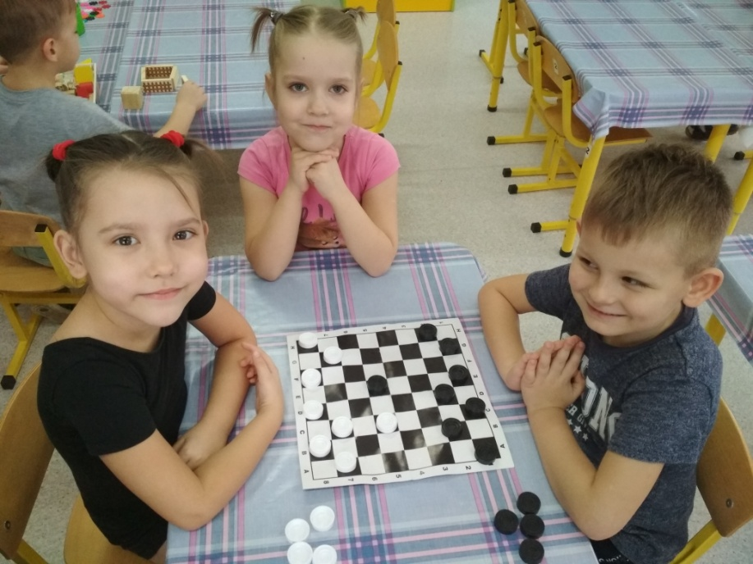
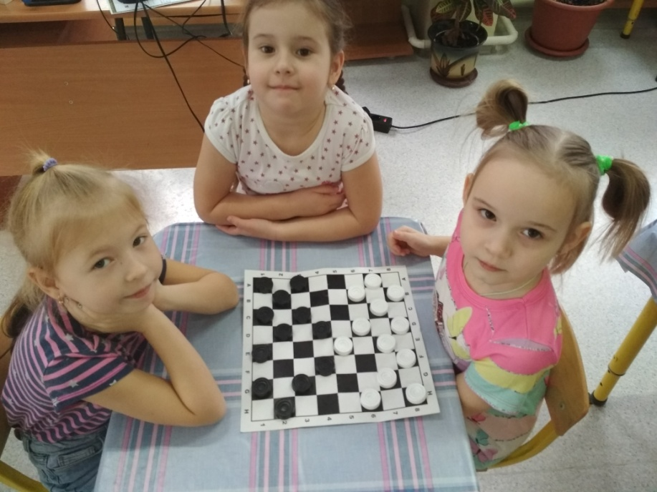
Результат :Дети охотно играют в шашки друг с другом.

Slide 18

Результат:
Дети в конце проекта стали чаще использовать для игр военную тематику, уважительно отзывались о защитниках отечества, с гордостью делились знаниями со сверстниками и воспитателем, которые они получили от родителей о службе в армии. С большим интересом стали играть в настольно – печатные и дидактические игры. Развитие познавательных и творческих навыков, коммуникативных способностей.
Родители были заинтересованы темой и получили новую и полезную информацию, успешно опробованную на своих детях, что понятно из бесед с родителями.

Slide 19


